Slide 1
Василь Ліванов
Підготувала студентка гр. ДК-9-4
Погодіна К. А.

Slide 2
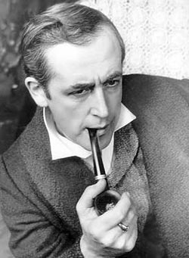
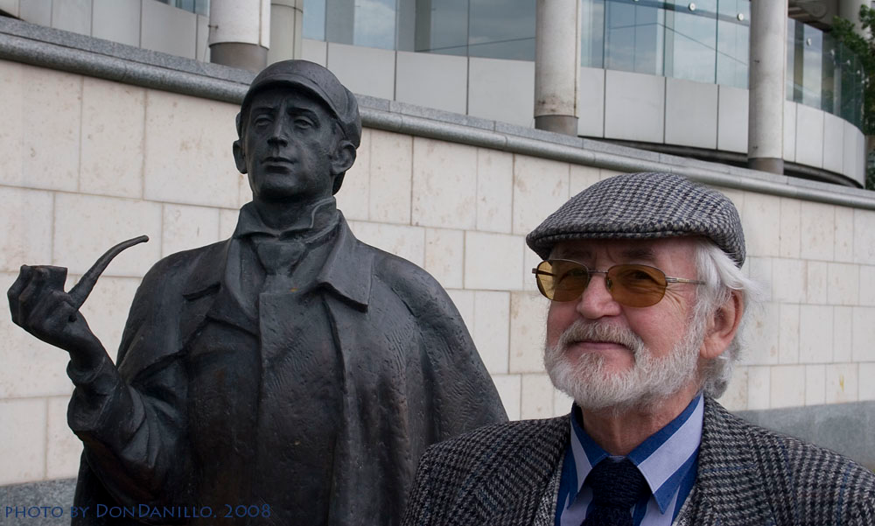
Васи́ль Бори́сович Ліва́нов (19 липня 1935, Москва) — радянський і російський актор театру і кіно, заслужений артист РРФСР (1981). Найбільшу популярність здобув за створення екранного образу Шерлока Холмса в серії фільмів за романами Артура Конан-Дойла, за що 2006 року йому було присвоєне звання офіцера Ордена Британської імперії.

Slide 3
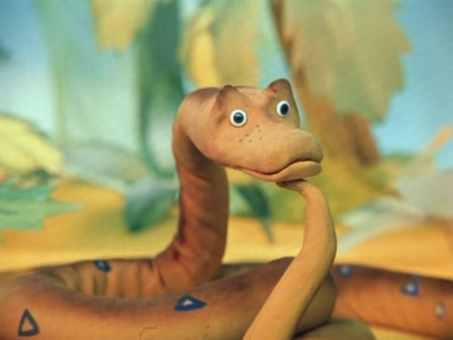
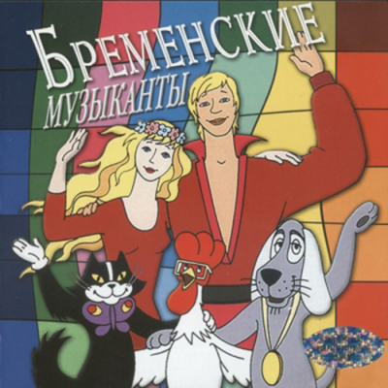
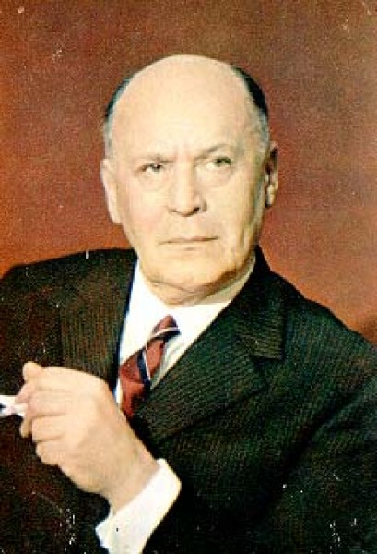
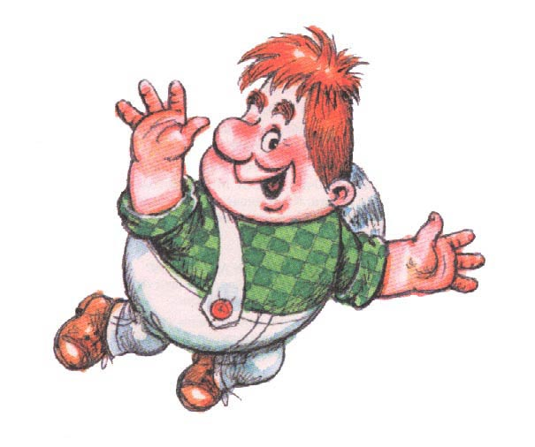
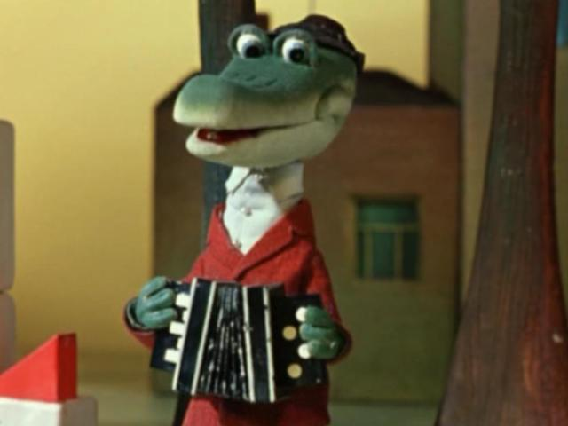
Біографія
Син актора Бориса Ліванова, онук актора Миколи Олександровича Ліванова (Ізвольського). Мати, Євгенія Казимирівна (1907-1978), полька, була «однією з найчарівніших московських жінок». У 1954 році Василь Ліванов закінчив Московську середню художню школу при Академії мистецтв СРСР, а пізніше - Театральне училище ім. Щукіна (1958) та Вищі режисерські курси при Держкіно СРСР (майстерня Михайла Ромма, 1966). У 1966-1973 роках працював на кіностудії «Союзмультфільм» режисером-постановником. Озвучив близько 300 мультиплікаційних персонажів, у тому числі Карлсона, Крокодила Гену і Удава в мультфільмі «38 папуг». Разом з Юрієм Ентіним і Геннадієм Гладковим створив мультфільм «Бременські музиканти».
Борис Ліванов

Slide 4
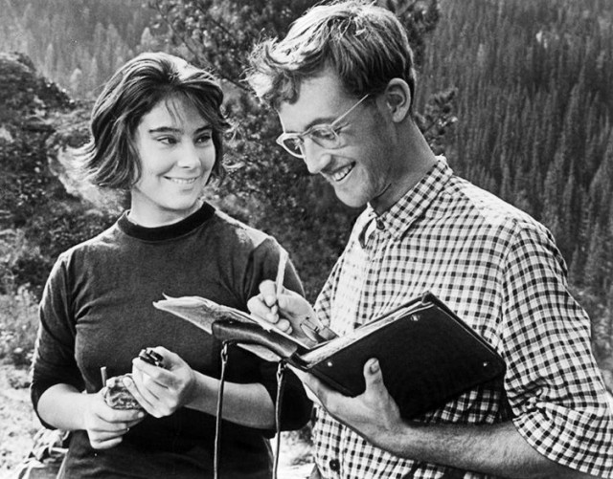
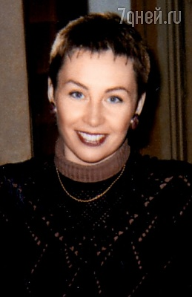
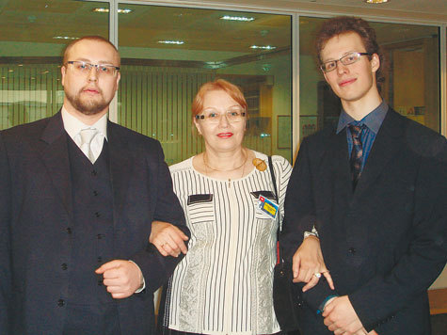
Сім’я
Перша дружина (1958-1970) - Аліна Володимирівна Енгельгардт, дочка біохіміка В. А. Енгельгардта. У шлюбі народилася дочка Анастасія (нар. 1963).
Друга дружина (з 1972 по теперішній час) - Олена Артем’євна Ліванова (нар. 1949) - художник анімаційного кіно. У шлюбі народилися сини - Борис (нар. 1974) і Микола (нар. 1984).

Slide 5
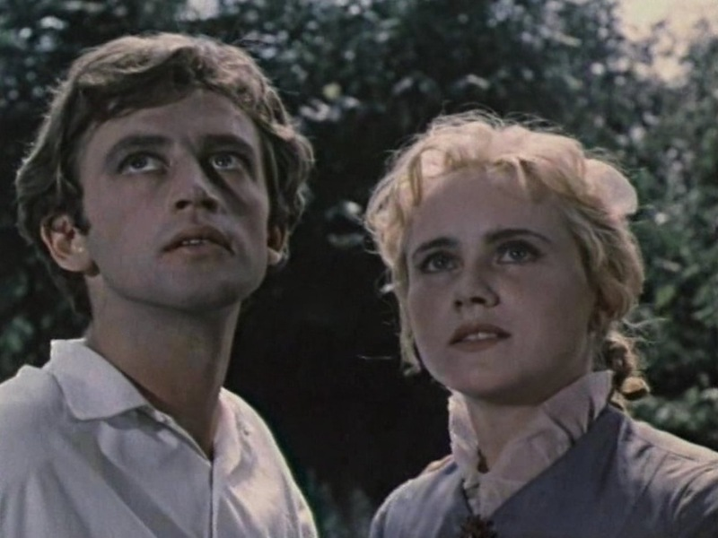
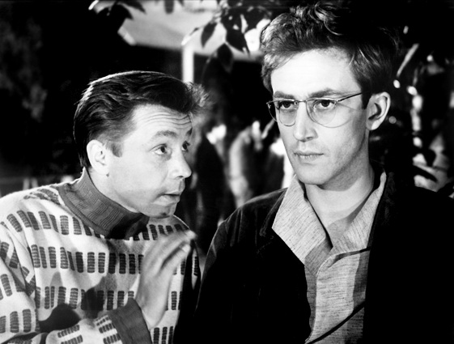
Дебют на сцені
У 1959 році дебютував у кіно у фільмі кінорежисера Михайла Калатозова «Невідправлений лист». Для достовірності режисер запропонував озвучити зимові сцени «Невідправленого листа» прямо на вулиці в 40-градусний мороз. Але сильні пориви вітру виробляли жахливий шум, актори намагалися його перекричати, і в підсумку на плівці вийшов брак. А Ліванов зірвав голос, який через декілька днів відновився. Так з'явився унікальний тембр голосу Василя Ліванова.
Потім пішов ряд яскравих ролей - Петро в «Сліпому музиканті» (реж. Тетяна Лукашевич), народоволець Крильцов в «Воскресінні» (реж. Михайло Швейцер), лікар Саша Зеленін в «Колегах» режисера Олексія Сахарова. Василь Ліванов отримав по-справжньому широку популярність. На кінофестивалі в Мар-дель-Плато він був названий «найпопулярнішим актором року».

Slide 6
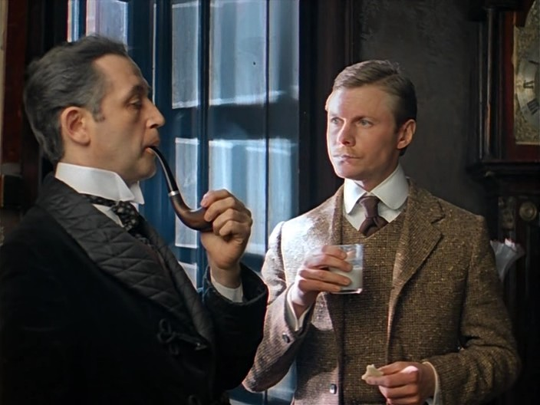
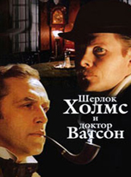
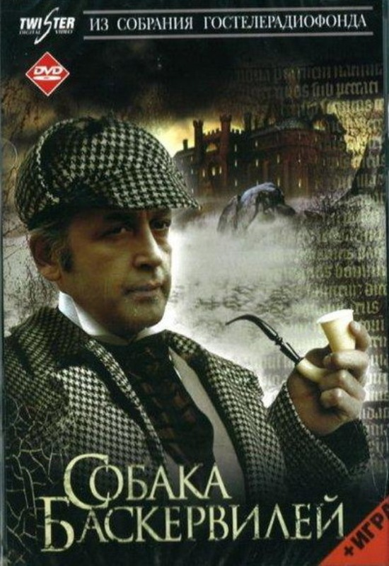
Шерлок Холмс і Доктор Ватсон
У 1979 році Василь Ліванов зіграв роль неперевершеного сищика «всіх часів і народів» - респектабельного і благородного Шерлока Холмса (11 серій «Пригод Шерлока Холмса і доктора Ватсона» знімалися режисером Ігорем Масленніковим на «Ленфільмі» в 1979-1986 роках). При цьому Ліванов і Соломін так зіграли генія розшуку і його вірного друга доктора, що самими англійцями були визнані кращими в світі виконавцями цих ролей.

Slide 7
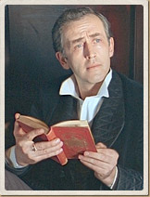
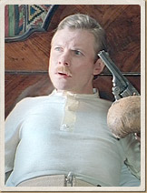
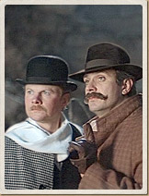
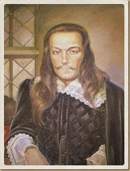
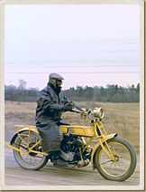
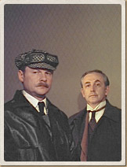
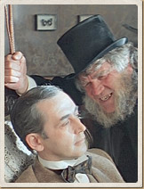
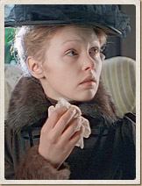
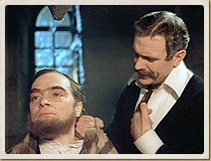
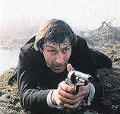
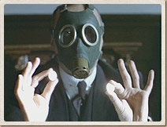
Найвідоміші серії
«Шерлок Холмс і доктор Ватсон» - перша частина радянського телевізійного серіалу, що складається з двох серій: «Знайомство» і «Пістрява стрічка». (1979)
«Собака Баскервілів »- третя частина телевізійного серіалу. Екранізація однойменної повісті англійського письменника. (1981)
«Скарби Агри» - четверта частина телевізійного серіалу, знята на основі повісті «Знак чотирьох» і оповідання «Скандал в Богемії». (1983)

Slide 8
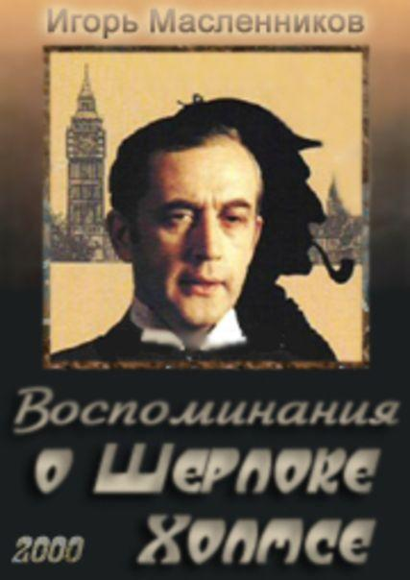
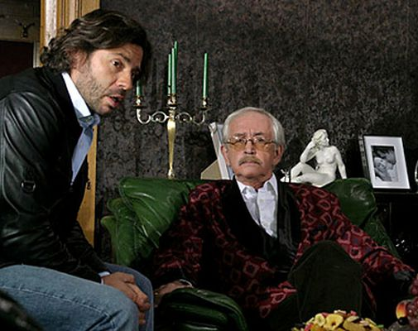
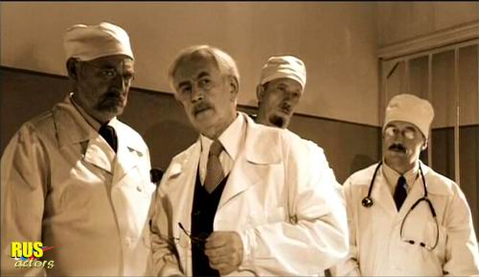
Останні фільми
3 2000х років знімався у телесеріалі «Спогади про Шерлока Холмса», у 2005 знявся в епізоді «Майстра й Маргарити». Останній його фільм – «Ведмеже полювання» (2008).
Зараз акторові 78 років і він перебуває на заслуженій пенсії.

Slide 9
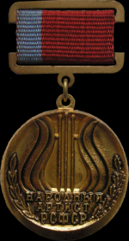
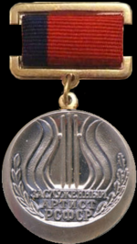

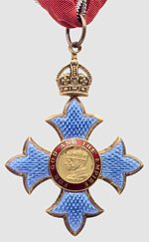
У 1988 році Василю Ліванову було присвоєно звання Народного артиста РРФСР та заслуженого артиста РРФСР.
15 червня 2006 в Москві Василю Ліванову послом Великобританії був вручений орден Британської імперії за кращий класичний екранний образ Шерлока Холмса.

Slide 10
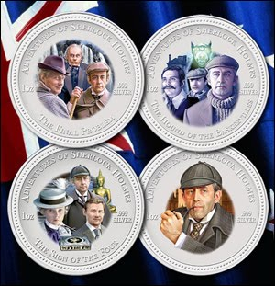
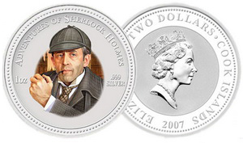
У 2007 році, в ознаменування 120-річчя створення Артуром Конан Дойлом дебютної повісті про Шерлока Холмса, приватна компанія «Новозеландський монетний двір» (англ. New Zealand Mint) випустила меморіальну серію з чотирьох монет номіналом в два новозеландських долара кожна.
На реверсі першої монети зображено Шерлока Холмса (у виконанні Василя Ліванова) в мисливському капелюсі і з трубкою. Інші три монети присвячені фільмам «Скарби Агри», «Собака Баскервілів» і «Смертельна сутичка».

Slide 11
Дякую за увагу!

